Slide 1
Perkembangan Remaja dalam Masa Pubertas
Mengenal Masa Remaja: Emosi, Identitas, Fisik, dan Kognisi

Slide 2
Pengenalan Masa Remaja
• Remaja adalah peralihan dari masa anak-anak ke masa dewasa.
• Dibagi menjadi remaja awal (usia 13-16 tahun) dan remaja akhir (usia 17-18 tahun).
• Masa remaja merupakan periode peralihan menuju kedewasaan.
• Remaja memiliki sifat-sifat campuran antara kekanak-kanakan dan dewasa.

Slide 3
Perkembangan Emosi Remaja
• Remaja mengalami ketegangan emosi yang khas, juga disebut sebagai badai dan topan emosi.
• Emosi remaja seringkali tidak menentu, tidak stabil, dan mudah meledak-ledak.
• Gejala emosi remaja antara lain cepat marah, suka menyendiri, gelisah, cemas, nerves.
• Faktor-faktor seperti perubahan hormon, kurang kalsium, keluarga yang tidak harmonis, dapat mempengaruhi gejala emosi remaja.
Photo by Pexels

Slide 4
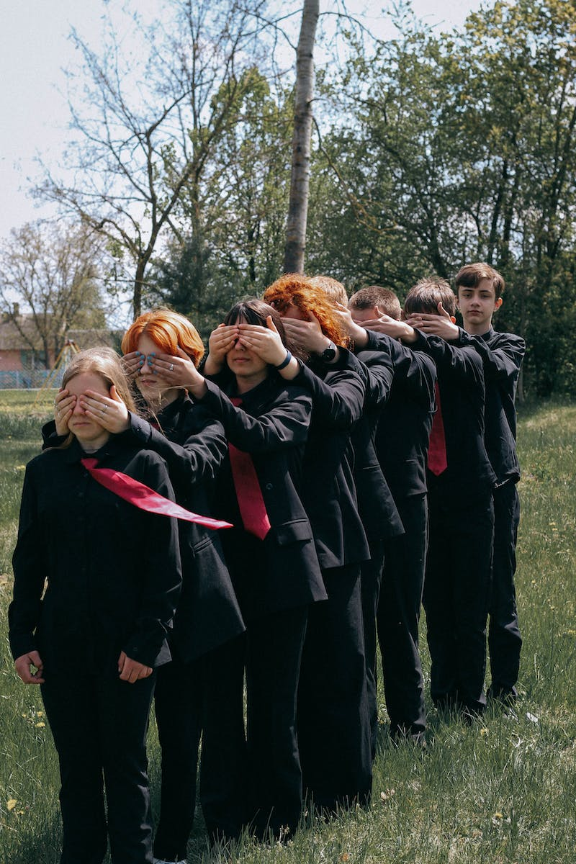
Mencari Identitas Diri
• Proses mencari identitas adalah salah satu perkembangan penting pada masa remaja.
• Remaja berusaha menunjukkan siapa diri mereka dan peranannya dalam kehidupan bermasyarakat.
• Gaul dan interaksi sosial dengan teman sebaya semakin luas dan kompleks.
• Keberhasilan dalam pergaulan mempengaruhi rasa percaya diri, ditolak dalam kelompok merupakan hukuman berat bagi remaja.
Photo by Pexels

Slide 5
Perkembangan Fisik Remaja
• Masa remaja ditandai dengan perubahan fisik yang pesat.
• Perubahan fisik juga mempengaruhi perilaku, sikap, emosi, dan minat remaja.
• Remaja cenderung lebih dekat dengan teman sebaya daripada keluarga.
• Remaja diharapkan dapat memenuhi tanggung jawab sebagai orang dewasa, namun sering mengalami kegagalan dan konflik.
Photo by Pexels

Slide 6
Perkembangan Kognisi Remaja
• Remaja sudah memiliki kemampuan introspeksi dan berpikir kritis tentang diri sendiri.
• Mereka mampu berpikir logis dalam mengambil keputusan penting.
• Ciri berpikir remaja biasanya idealis, egosentris, dan konformitas.
• Kemampuan berpikir mereka menjadi semakin realistis seiring dengan pengalaman.
Photo by Pexels

Slide 7
Kesimpulan
• Masa remaja adalah periode penting yang melibatkan perkembangan emosi, identitas, fisik, dan kognisi.
• Remaja mengalami tantangan dalam peralihan dari anak-anak ke dewasa.
• Pemahaman tentang perkembangan ini membantu remaja dan orang tua dalam menghadapi masalah dan mencapai keseimbangan.
• Terima kasih telah mengikuti presentasi ini!
Photo by Pexels

